Slide 1

Кибернетика.
Защита от атак на пользователей через средства коммуникации

Slide 2

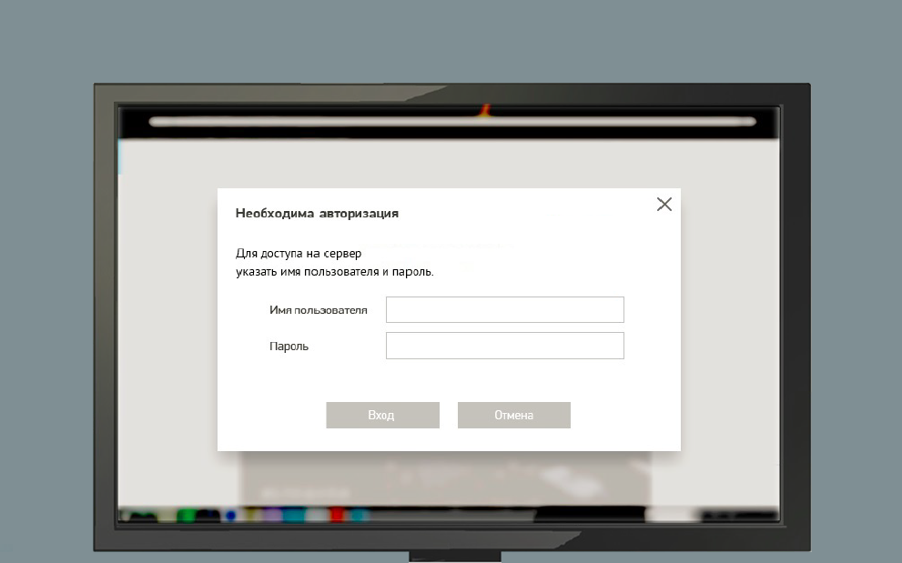
Инструкция для прохождения тренинга
!
Для отображения дополнительной информации, нажмите на активные элементы.
Для перехода на следующий слайд, нажмите стрелку вперед.
Для перехода на предыдущий слайд, нажмите стрелку назад.

Slide 3

Почему это важно?
Человек – самое слабое звено в системе защиты любой организации

Slide 4

Что такое социальная инженерия?
!
Социальная инженерия – это приемы, позволяющие обманным путем заставить человека выполнить определенные действия, в том числе раскрыть определенную информацию о себе или своей Компании, с целью получения доступа к личным или конфиденциальным данным

Slide 5
Цели и средства фишинга
!
Фишинг (Phishing) – вид интернет -/ телефонного мошенничества, являющийся одним из примеров использования социальной инженерии.
Цель фишинга – получить доступ к той или иной чувствительной информации обманным путем.
Средства проведения фишинговых атак – электронная почта, СМС, телефонные звонки, социальные сети, мессенджеры.

Slide 6

Основные приемы фишинга
Вызов эмоций – попытка поторопить, напугать «жертву» или каким-либо другим образом заинтересовать ее.
Маскировка – попытка выдать себя за представителей известных компаний, руководство, коллег, родных и т.п.
Попытка заставить совершить какие-либо действия (перейти по ссылке, сообщить что-то, ввести логин/пароль, перечислить деньги и т.п.

Slide 7
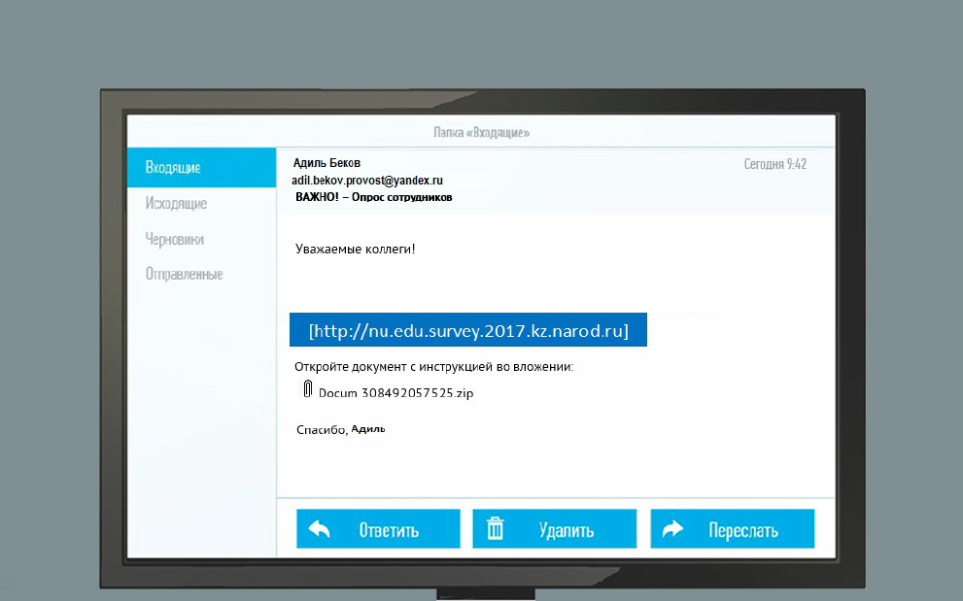
Методы фишинга
Побуждение к переходу по ссылке

Slide 8
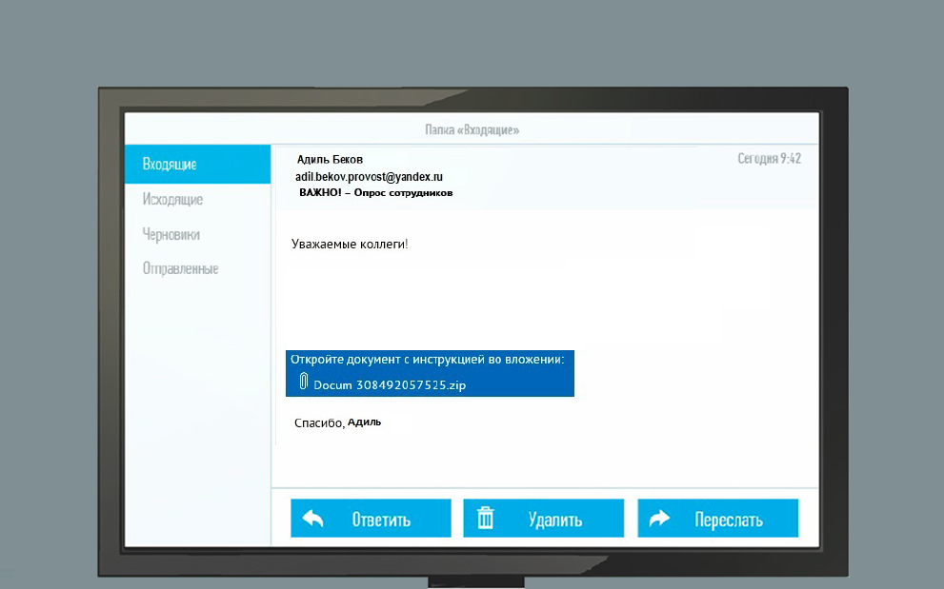
Методы фишинга
Побуждение к скачиванию файла

Slide 9
Методы фишинга
Запрос учетных данных

Slide 10
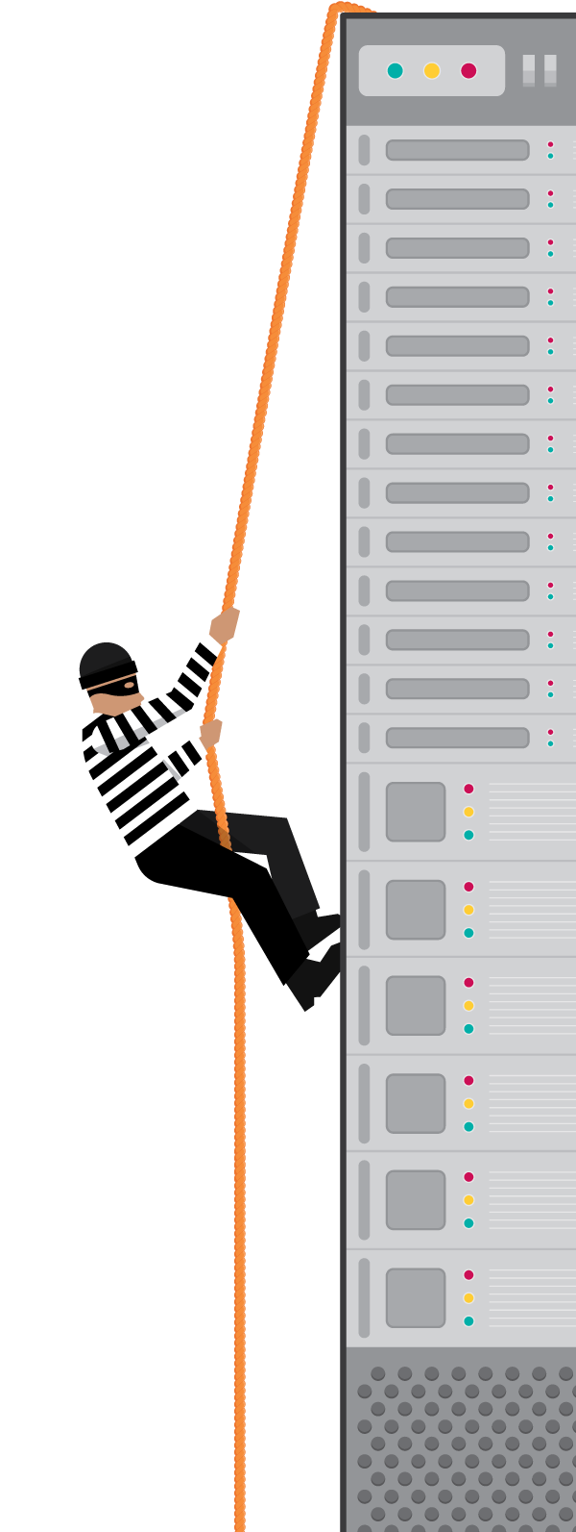
Правила использования электронных средств коммуникации
«Презумпция недоверия» - будьте начеку! Внимательно относитесь к входящим письмам, СМС и звонкам, проверяйте их на основные признаки фишинга.
В случае если Вы по неосторожности открыли вложение, не выходите из «режима безопасного просмотра».
Не открывайте вложения к письмам, которые пришли от недоверенных источников, а также не переходите по ссылкам в таких письмах.
Не поддавайтесь эмоциям. Потратьте хотя бы 10 минут для проведения проверки достоверности полученной информации.

Slide 11
Правила использования электронных средств коммуникации
Переходя по ссылкам, проверяйте путь, по которому они ведут. Для этого достаточно навести курсор мыши на ссылку.
Не соглашайтесь выполнять предложенные инструкции. По возможности уточните информацию по дублирующим каналам (например, по известному личному номеру телефона). При необходимости проконсультируйтесь у руководства.
Внимательно смотрите на адрес отправителя.
Если сомневаетесь – перешлите письмо в техподдержку.

Slide 12
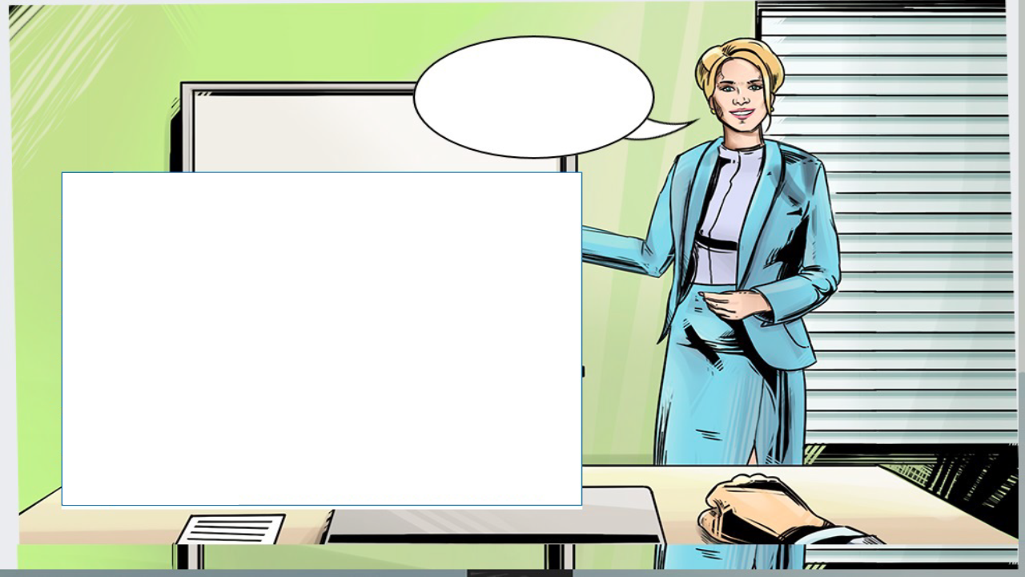
Изучим подробнее признаки фишинга по электронной почте.
1
Адрес отправителя: общедоступный сервис
2
Текст или заголовок: призывает к немедленному действию («срочно», «важно»)
3
Обращение: в общей форме («коллеги»)
4
Обращение: в общей форме («коллеги»)
5
Вложения и ссылки: просьба их открыть
6
Используется символика компании
7
Орфографические и стилистические ошибки

Slide 13
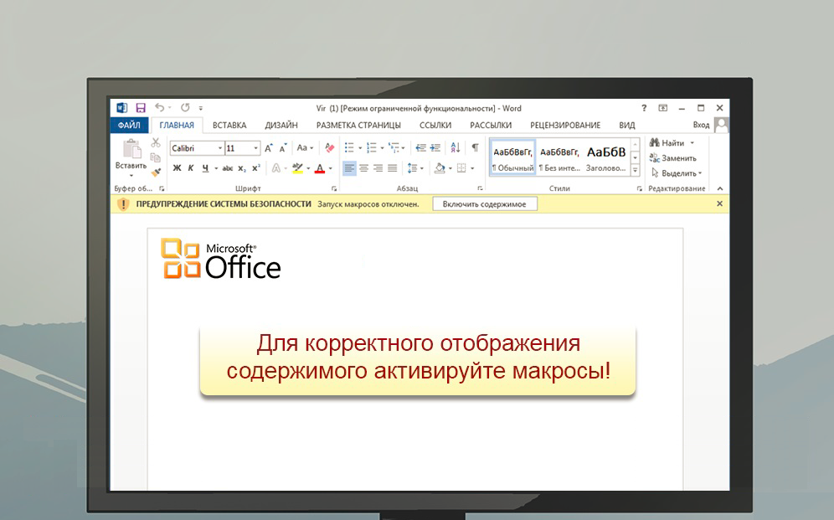
Признаки фишинга по электронной почте
Просьба включить макросы
8
Если вы открыли вложение из письма, полученного из недоверенного источника, не нажимайте кнопку «Включить содержимое» - это запустит исполнение вредоносного кода

Slide 14
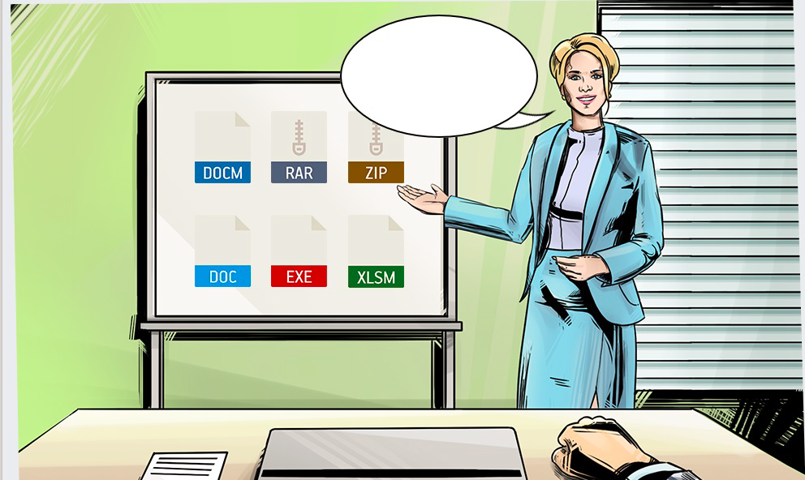
На доске перечислены наиболее опасные форматы файлов, которые могут быть во вложении

Slide 15
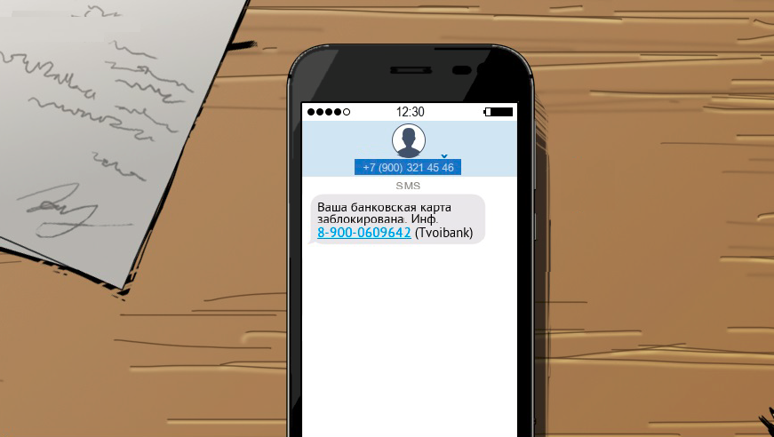
Фишинг по СМС
СМС с неизвестного номера
1
СМС пришло с неизвестного номера. Оповещение о действиях с картой приходят с сервисного номера банка. Кроме того, оповещения от банка всегда находятся в рамках одного СМС-диалога. Если при получении такого уведомления появился новый диалог, это признак мошенничества.

Slide 16
Фишинг по СМС
Указан неизвестный номер
2
В СМС указан неизвестный номер, не принадлежащий банку. Все сервисные номера вашего банка вы можете уточнить в договоре с банком, на банковской карте либо на официальном сайте банка.

Slide 17
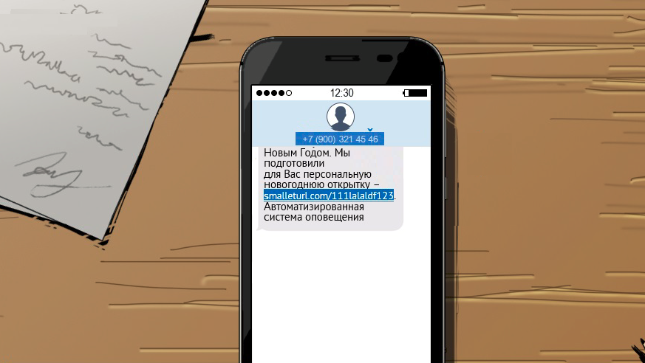
Фишинг по СМС
Ссылка на неизвестный сайт
3
Ссылка в сообщении ведет на сайт, не имеющий отношения к официальному сайту Компании

Slide 18
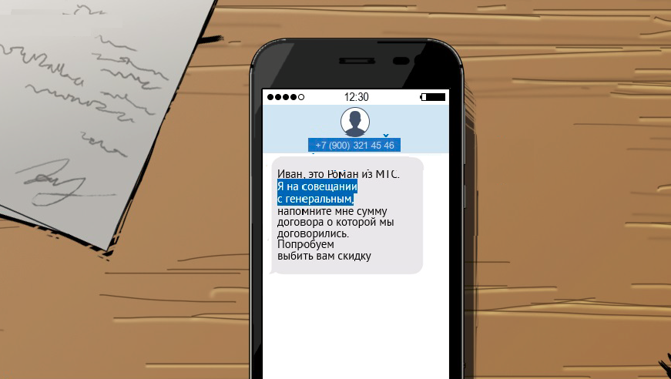
SMS phishing
Обещание бесплатной выгоды
4
Текст сообщения обещает бесплатную выгоду.

Slide 19
Фишинг по СМС
Ограниченность предложения по времени
5
Текст сообщения говорит об ограниченности предложения по времени, чтобы заставить получателя спешить.

Slide 20
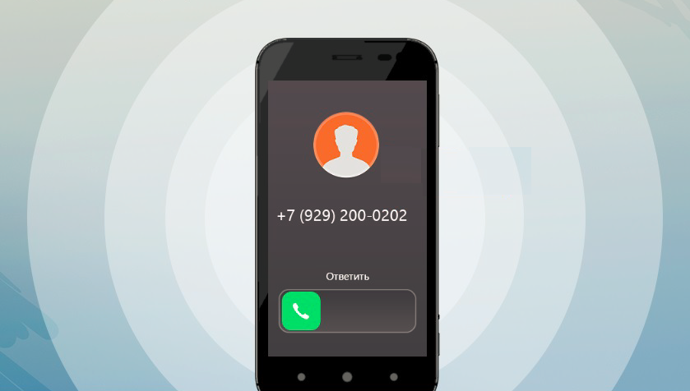
Признаки фишинга по телефону
Неизвестный номер телефона
1
Звонок поступил с подозрительного номера (мобильный)

Slide 21

Признаки фишинга по телефону
Попытка вызвать эмоции и оказать давление
!
2
Звонящий представился сотрудником правоохранительных органов

Slide 22
Признаки фишинга по телефону
Попытка получить конфиденциальную информацию
!
3
Просьба сообщить информацию о деятельности компании, а также дополнительную контактную информацию для развития атаки

Slide 23
Спасибо за внимание!

